Slide 1
ANOMALIES des CYCLES
POST PUBERTAIRES

Slide 2
Premières règles 12,8 ans (9,5-15)
Premiers cycles anovulatoires (50%), irréguliers (80%)
Régularisation en 2 à 3 ans (voire 5 ans)
Absence ou insuffisance en progestérone, hyperandrogénie biologique modérée
Echographie : ovaires de volume supérieur, aspect multifolliculaire (>4, >15mm)
Irrégularités, cycles longs

Slide 3
SPANIOMENORRHEES (1)
Cycles >35 jours
Clinique : antécédents, ménarche, surpoids, croissance, hyperandrogénie, état psychologique
Fonctionnelle (stress, sport, TCA, maladie)
Hyperandrogénie
Hyperprolactinémie : rare, galactorrhée, dosage hors stress, test TRH, adénome
Insuffisance ovarienne incomplète : congénitale ou acquise

Slide 4
SPANIOMENORRHEES (2)
Pas d’examen si ménarche < 2ans et isolé
A J3-J6 du cycle : LH, FSH, E2, T, PRL, +/-17OHP, SDHA, ∆4AD, glycémie, insulinémie, AMH, SHBG
Echographie pelvienne (ovaires)
Traitement
  Si fonctionnelle abstention ou Duphaston10 2cp/j ou Luteran10 1cp/j du 16ème au 25ème du cycle
  Sinon traitement de la cause

Slide 5
METRORRAGIES PUBERTAIRES
Clinique :
  Saignements anormaux dans les 2 ans suivant la ménarche, plus rare, risque d’anémie
  Cycles courts ou normaux avec règles abondantes et/ou prolongées ou révélation par anémie aiguë
  Etablir calendrier (normal si <7j, <6 protections/j, >21j)
  Recherche pathologie de l’hémostase (atcdt ou gravité)
  Retentissement clinique (FC, TA), biologique (NFS, fer, TP, TCA, fibrinogène) voire avis hémato, test de grossesse
  Ex gynéco si douleur ou activité sexuelle

Slide 6
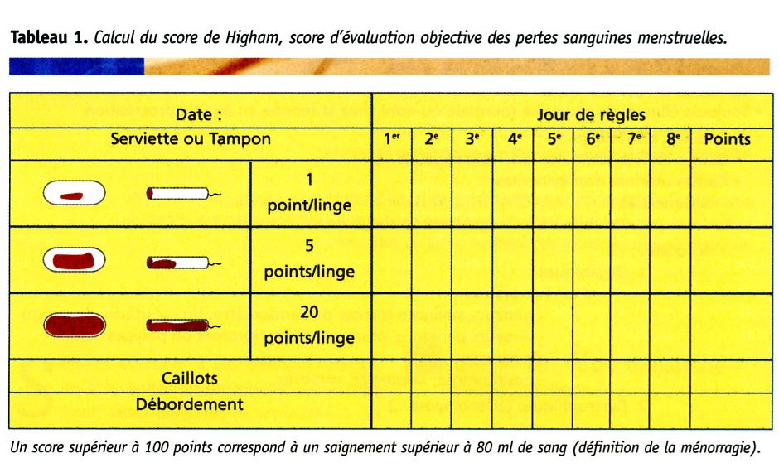
SCORE DE HIGHAM

Slide 7
METRORRAGIES PUBERTAIRES (1)
Etiologies :
  Métrorragies fonctionnelles (80%) : hypertrophie endométriale par insuffisance progestative
  Anomalie de l’hémostase
    Congénitales : Willebrand+++, déficits facteurs V, VII, X, anomalie fonction plaquettaire (anticiper si connue)
    Acquises : thrombopénies (PTI, CT) si <20000
  Organiques : tumeurs cervico-vaginales ou ovariennes sécrétantes, grossesse, CO, infection génitale

Slide 8
METRORRAGIES PUBERTAIRES (2)
Traitement :
  Fumafer 2cp/j 2 à 3 mois selon bilan
  Si cycles réguliers mais abondants ou longs :
    Duphaston10 2cp/j du 15ème au 27ème j ou Luteran5 1 à 2 cp/j du 15ème au 27ème j
  >10 changes/j ou > 1 mois
    Anti fibrinolytique Exacyl 1 ampoule ou 2cp/6h
    Si croissance non terminée : Luteran10 1cp/j 20 jours puis de J10 à J25 cycle suivant puis Luteran5 J10 à J25 6 mois
    Si croissance terminée : pilule EP monophasique normodosée, 2 plaquettes en suivant (antiémétiques)

Slide 9
METRORRAGIES PUBERTAIRES (3)
Traitement hémorragie génitale grave :
  Urgence thérapeutique, risque de choc hémorragique
  Voie veineuse, remplissage, surveillance hémodynami-que
  Traitement hormonal en urgence
    EP monophasique fortement dosé : Stediril ou Cilest 2 à 3 cp de suite puis 2/j pdt 8j puis 1/j (2 plaquettes d’affilée)
  Exacyl, transfusion, antiémétique, fer
  Traitement EP 3 à 6 mois puis relai progestatif 6 à 12 mois

Slide 10
DYSMENORRHEE (1)
Douleur abdominale au moment des règles
Primaires (aux cycles ovulatoires, 1 à 3 jours) ou secondaires (après plusieurs années, commence avec les règles puis au delà), organiques ou essentielles
Favorisée par le tabac
Signes associés : nausée, vomissement, diarrhées, migraines, troubles du sommeil
Echographie pour éliminer des malformations
Contractilité utérine, ischémie, prostaglandines, leukotriènes

Slide 11
DYSMENORRHEE (2)
Antalgiques, antispasmodiques : action inconstante
AINS : essayer au moins sur 3 cycles, dès le début
Progestatifs pour les plus jeunes
EP pour les plus âgées souhaitant une CO (+/- AINS si échec)

Slide 12
ENDOMETRIOSE
Algies pelviennes acycliques, dysménorrhée résistantes aux traitements
Fréquence des lésions atypiques (bulles blanches, jaunes ou rouges), peu sévères
3 formes cliniques :
  Malformations génitales obstructives
  Reflux menstruel (après 4 à 5 ans), péritonéales
  Sévère sur terrain prédisposant

